Slide 1

CHACHA CHACHI
Planificador de labores del hogar
INÉS CARAZO NÚÑEZ

Slide 2
¿QUÉ ES?

Slide 3




¿QUÉ SON LOS BEACONS?
SON DISPOSITIVOS DE BAJO CONSUMO QUE EMITEN UNA SEÑAL
UTILIZAN CONEXIÓN BLE

Slide 4
APLICACIÓN
DE
ESCRITORIO

Slide 5
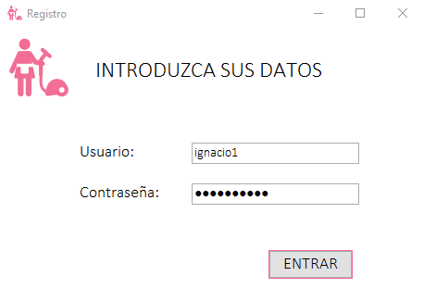
REGISTRO
TENDRÁ ACCESO EL USUARIO QUE SEA EL ENCARGADO (ADMMINISTRADOR) DE REPARTIR LAS TAREAS, SEGÚN LA DEMANDA DEL CLIENTE

Slide 6
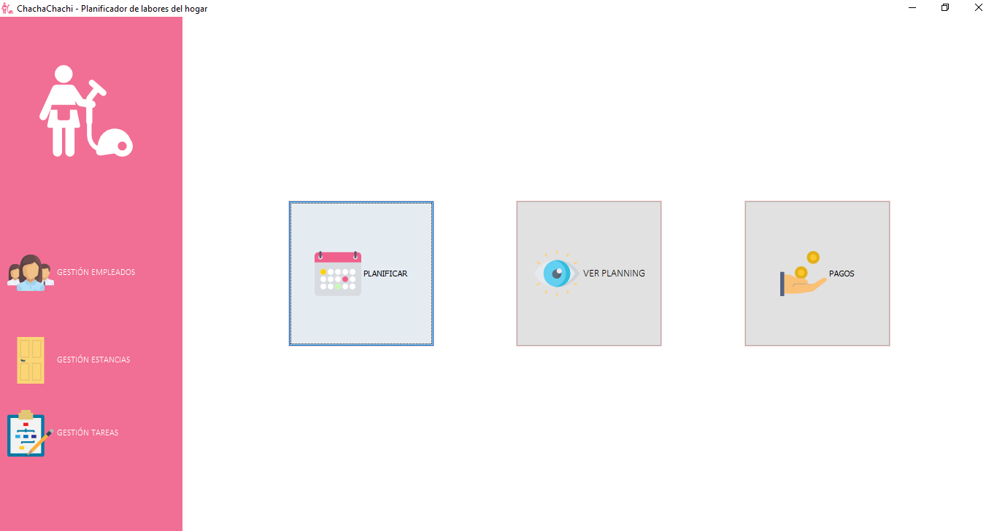
MENÚ PRINCIPAL
ACCESO A:
PLANIFICAR LAS TAREAS
VER EL PLANNING
GESTIONAR LOS PAGOS

Slide 7
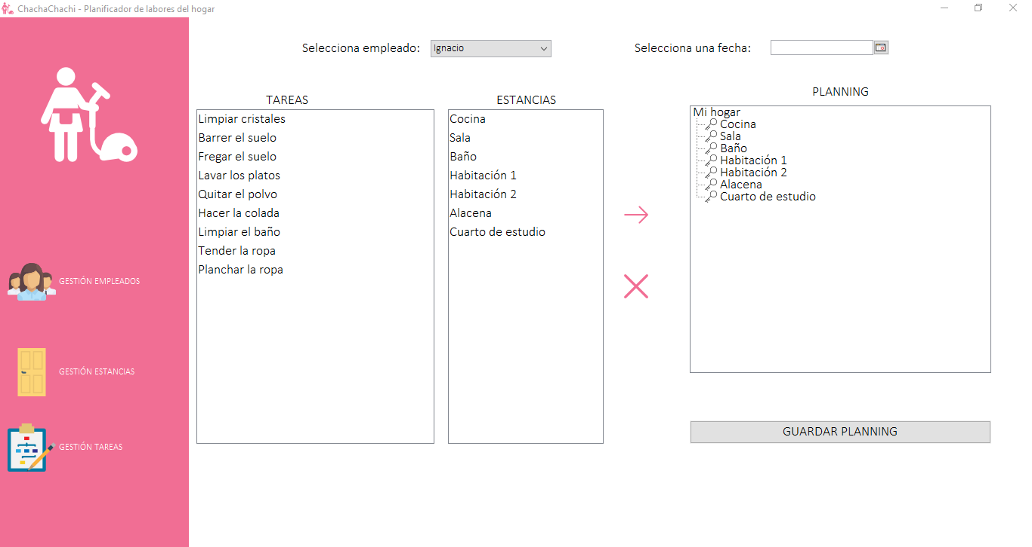
PLANIFICAR TAREAS

Slide 8
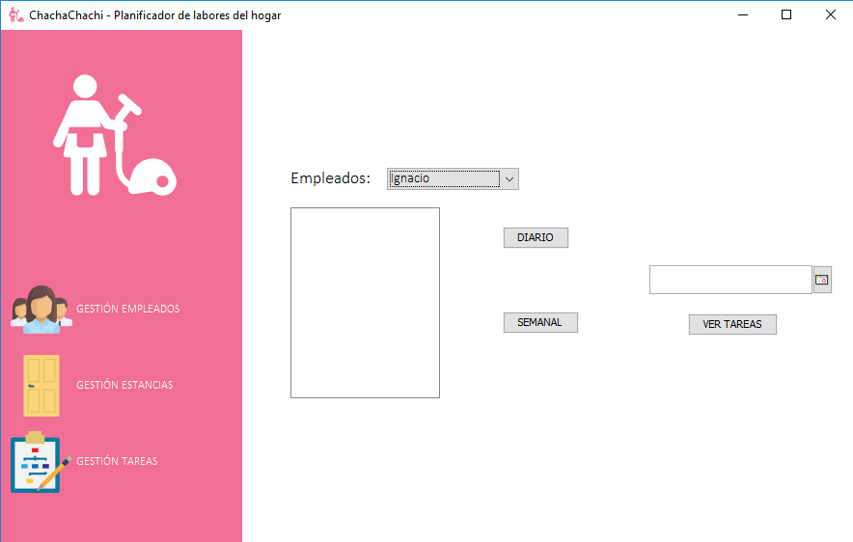
VER TAREAS YA PROGRAMADAS

Slide 9
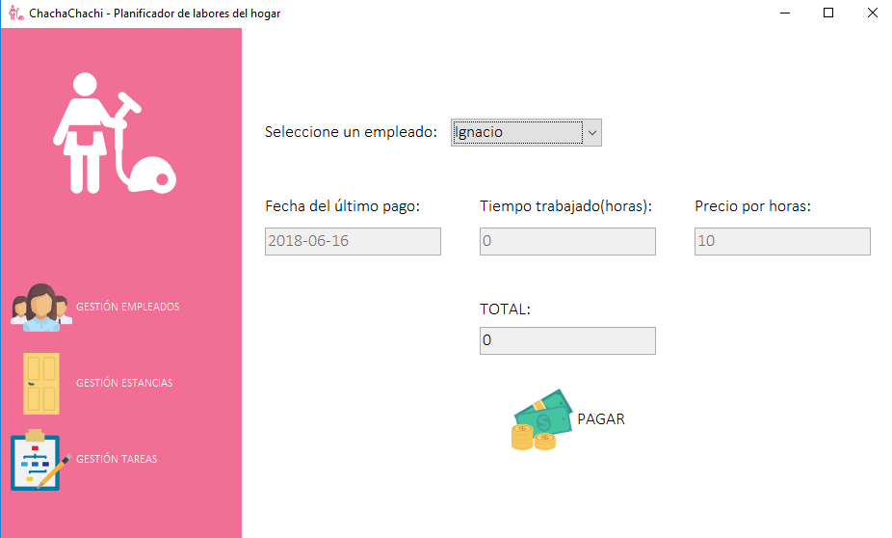
GESTIONAR PAGOS

Slide 10
APLICACIÓN
DE
MÓVIL

Slide 11
¿A QUIÉN ESTÁ DIRIGIDA?

Slide 12
¿CÓMO FUNCIONA?

Slide 13
APLICACIÓN WEB

Slide 14




SOFTWARE EMPLEADO
VISUAL STUDIO CODE
GITKRAKEN
XAMPP
GITKRAKEN GLO

Slide 15




LIBRERÍAS Y LENGUAJES EMPLEADOS
BOOSTRAP
HTML, JS & CSS
EMAILJS
PHP

Slide 16

TIPOS DE USUARIOS
PÚBLICO
CLIENTE
EMPLEADO
ADMINISTRADOR

Slide 17
¿CÓMO FUNCIONA?

Slide 18
GRACIAS

